Slide 1
应用数据库（MySQL)
主讲教师：朱 华
Q Q 号：369620942 联系电话：13135670337 签到方式：微助教 课堂编号：DJ13(?)

Slide 2
系统函数
MySQL功能强大的一个重要原因是MySQL内置了许多功能丰富的系统函数，这些函数不需要定义，可以直接调用。
系统函数主要包括数学函数、字符串函数、日期和时间函数、条件判断函数、系统信息函数、安全设置加密函数等。
这些函数不但可以在select语句中被调用，也可以在insert、update和delete语句中使用。

Slide 3
数学函数
数学函数用于处理数值类型的数据，实现更加复杂的数学运算。为了便于学习，将数学函数归纳为求近似值函数、指数函数和对数函数、随机函数、三角函数及二进制、十六进制函数等。（详见表6-7 mysql的数学函数）

Slide 4
数学函数
求近似值函数round、truncate、ceil和floor。
1、select round(1.11), round(1.66), round(-1.11), round(-1.66);
2、select round(1.18,1), round(1.66,0), round(-111.88,-1), round(232.88,-2);
3、select truncate(1.31,1), truncate(1.99,1), truncate(1.99,0), truncate(199.99,-1);

Slide 5
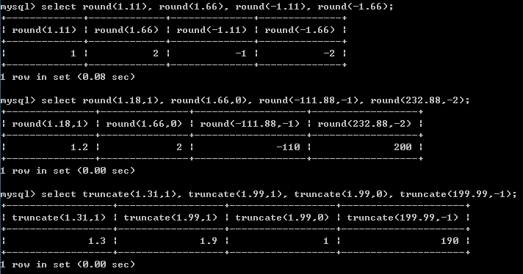
数学函数

Slide 6
数学函数
求近似值函数round、truncate、ceil和floor。
4、select ceil(-3.33), ceil(3.33), ceil(-5.55), ceil(5.55);
5、select floor(-6.66), floor(6.66), floor(-2.22), floor(2.22);

Slide 7
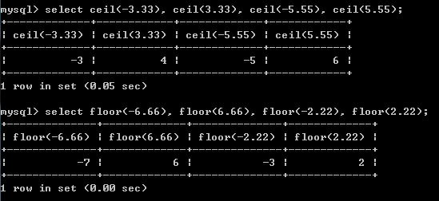
数学函数

Slide 8
数学函数
幂运算函数POW和EXP。
6、select pow(2,2),pow(2,-2),pow(3,3), pow(27,-3);
7、select exp(3),exp(-3),exp(0);

Slide 9
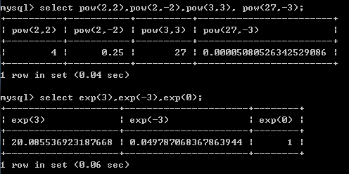
数学函数

Slide 10
数学函数
平方根函数SQRT和求余函数MOD。
8、select sqrt(9),sqrt(40),sqrt(-49);
9、select mod(31,8),mod(234,10),mod(45.5,6);

Slide 11
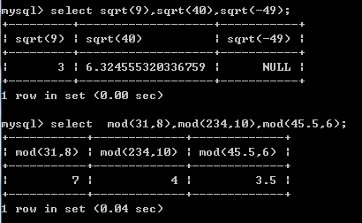
数学函数

Slide 12
字符串函数
MySQL提供了非常多的字符串函数，主要对字符串进行操作。字符串函数可归纳为字符串基本信息函数、字符串连接函数、字符串修剪函数、取子串函数、字符串替换函数、字符串查找函数等。

Slide 13
字符串函数
1、字符串基本信息函数
char_length(x)函数用于获取字符串x的长度；length(x)函数用于获取字符串x的占用的字节数。
例6.29 使用char_length函数、length函数计算字符串字符数和字节数。Sql语句如下：
select char_length('date') 字符数,length('date') 字节数,
char_length('mysql数据库') 字符数,length('mysql数据库') 字节数;

Slide 14
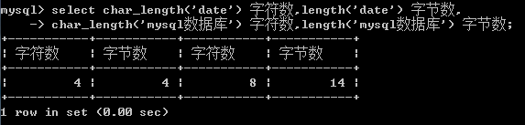
字符串函数

Slide 15
字符串函数
2、字符串连接函数
concat(x1,x2,….)函数用于将x1、x2等若干个字符串连接成一个新字符串；如果有任何一个参数为null，则返回值为null。
concat_ws(x,x1,x2,….)函数使用x将x1、x2等若干个字符串连接成一个新字符串。

Slide 16
字符串函数
例6.30 使用concat、concat_ws函数连接字符串。Sql语句如下：
select concat('mysql','5.5') c1,concat('my',null,'sql') c2,
concat_ws('-','1st','2nd','3rd') c3,concat_ws('*','1st',null,'3rd') c4;

Slide 17
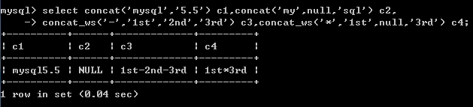
字符串函数

Slide 18
字符串函数
3、字符串替换函数
insert(x1,start,length,x2)
将字符串x1中从start位置开始、长度为length的子字符串替换为x2。
replace(x1,x2,x3)
用字符串x3替换x1中所有出现的字符串x2，最后返回替换后的字符串。

Slide 19
字符串函数
例6.31 使用insert、replace函数将字符串“我喜欢c++”替换为“我喜欢数据库”。Sql语句如下：
select insert('我喜欢c++',4,3,'数据库') 字符串替换1,
replace('我喜欢c++','c++','数据库') 字符串替换2;

Slide 20
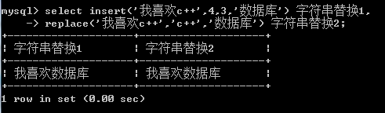
字符串函数

Slide 21
字符串函数
请给出下列语句的结果：
Select insert('我是中国人',1,1,'我们都');
Select replace('我们是师生','师生','朋友');

Slide 22
字符串函数
4、取字符串函数
left(x,n)函数返回字符串x的前n个字符；
right(x,n)函数返回字符串x的后n个字符。
substring(x,n,len)函数从字符串x的第n个位置开始获取len长度的字符串。

Slide 23
字符串函数
例6.32 从字符串“mrbccd”的第3位开始取4个字符，从字符串“football”的末尾取4个字符，取字符串“mrbccd”的前2个字符。Sql语句如下：
select substring('mrbccd',3,4),right('football',4),left('mrbccd',2);

Slide 24
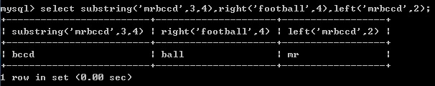
字符串函数

Slide 25
字符串函数
5、字符串修剪函数
ltrim(x)函数用于去掉字符串x开头的所有空格字符；
rtrim(x)函数用于去掉字符串x结尾的所有空格字符；
trim(x)函数用于去掉字符串x开头以及结尾的所有空格字符。
lpad(x1,len,x2)函数将字符串x2填充到x1的开始处，使字符串x1的长度达到len；
rpad(x1,len,x2)函数将字符串x2填充到x1的结尾处，使字符串x1的长度达到len。

Slide 26
字符串函数
例6.33 去掉字符串“ my dre ”左右空格，把“my dre”修补为“your and my dream” 。Sql语句如下：
select ltrim(' my dre '),rtrim(' my dre '),trim(' my dre ');
select lpad(rpad('my ',8,'dream'),17,'your and ');

Slide 27
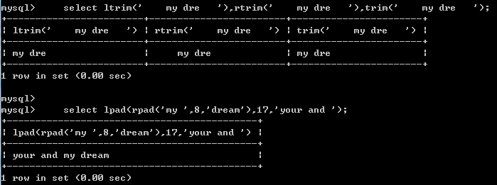
字符串函数

Slide 28
字符串函数
6、字符串查找函数
locate(x1,x2)函数、position(x1 in x2)函数、instr(x2,x1)函数都是用于从字符串x2中获取x1的开始位置。
elt(n,x1,x2,…)函数返回第n个字符串，若n小于1或大于参数的数目，则返回值为null。
field(x,x1,x2,…)函数返回第一个与字符串x匹配的字符串位置。
find_in_set(x1,x2)返回字符串x1在字符串列表x2中出现的位置，如果x1不存在x2中或x2为空字符串，则返回值为0。任意参数为null，则返回null。

Slide 29
字符串函数
例6.34 查找字符串运行结果。Sql语句如下：
select locate('ball','football') 结果1,position('ball' in 'football') 结果2,
instr('football','ball') 结果3,elt(3,'1st','2nd','3rd') 结果4,
elt(3,'net','os') 结果5,field('mr','mrsoft','mrkj','mrbccd','mr') 结果6,
find_in_Set('hi','hihi,hey,hi,bas') 结果7;

Slide 30
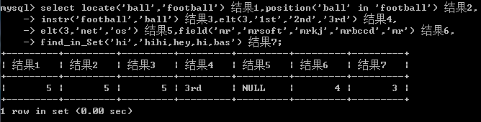
字符串函数

Slide 31
字符串函数
7、字符串复制函数
repeat(x,n)函数产生一个新字符串，该字符串的内容是字符串x的n次复制；
space(n)函数产生一个新字符串，该字符串的内容是空格字符的n次复制。

Slide 32
字符串函数
8、字符串比较函数
strcmp(x1,x2)函数用于比较两个字符串x1和x2，如果x1>x2函数返回值为1；
如果x1=x2函数返回值为0；
如果x1<x2函数返回值为-1。

Slide 33
字符串函数
Sql语句如下：
select strcmp('abd','add'),strcmp('abd','abd'),strcmp('abd','aad');

Slide 34
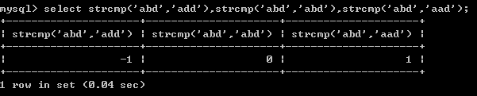
字符串函数
注意：字符串函数在对字符串操作时，字符集、字符序的设置至关重要。同一个字符串函数，对同一个字符串进行操作，如果字符集或者字符序设置不同，操作结果可能不同。

Slide 35
字符串函数
9、数据类型转换函数
convert(x,type)函数以type数据类型返回x数据（注意x的数据类型有没有变化）。
cast(x as type)函数也实现了convert(x,type)函数相同的功能。

Slide 36
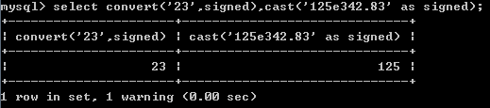
字符串函数
10、reverse(x)函数
reverse(x)函数返回一个新字符串，该字符串为字符串x的逆序。

Slide 37
日期和时间函数
日期和时间函数主要用于日期和时间的数据操作。
当前时间是多少、下个月的今天是星期几、统计截止到当前日期前 3 天的收入总和……
上述需求就需要使用日期和时间函数来实现：

Slide 38
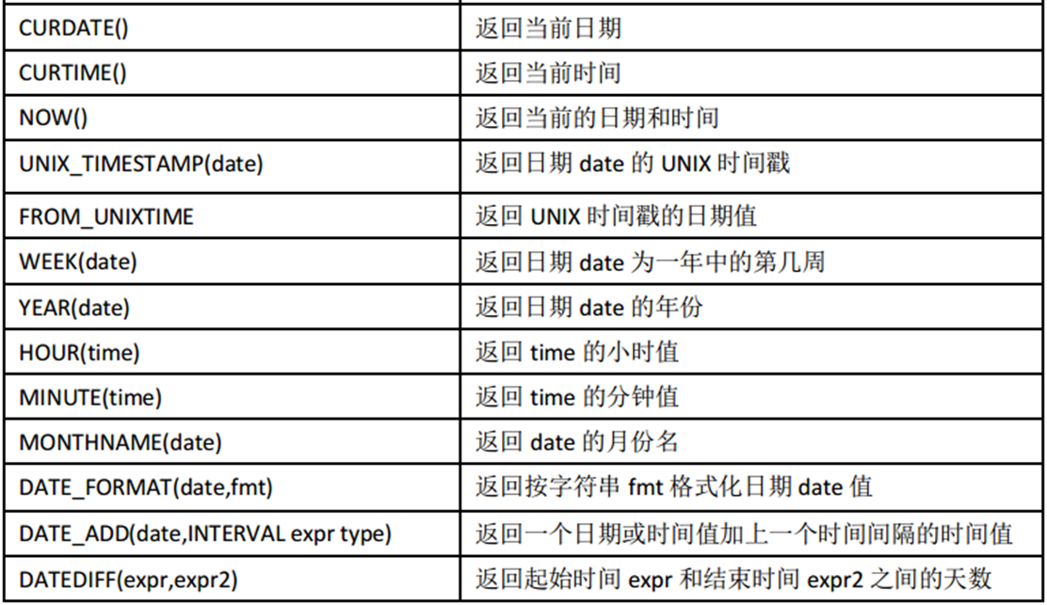
日期和时间函数

Slide 39
日期和时间函数
1、返回系统当前时间函数
（1）curdate()函数、current_date()函数用于获取MySQL服务器当前日期；
curtime()函数、current_time()函数用于用于获取MySQL服务器当前时间；
Now()函数获取当前日期和时间。
select CURDATE(),CURtime(),date(now()),time(now());

Slide 40
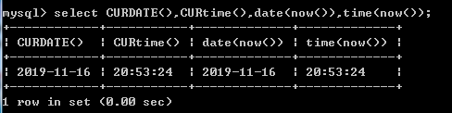
日期和时间函数

Slide 41
日期和时间函数
2、获取时间信息函数
（1）获取年、月、日、时、分、秒、微秒等信息的函数；
year(x)函数、month(x)函数、dayofmonth(x)函数、hour(x)函数、minute(x)函数、second(x)函数、microsecond(x)；

Slide 42
日期和时间函数
（2）获取月份、星期等信息的函数
monthname(x)函数用于获取日期时间x的月份信息。
dayname(x)函数与weekday(x) 函数用于获取日期时间x的星期信息；
dayofweek(x) 函数用于获取日期时间x是本星期的第几天（星期日为第一天，以此类推）。
select monthname(now()),dayname(now()),weekday(now()),dayofweek(now());

Slide 43
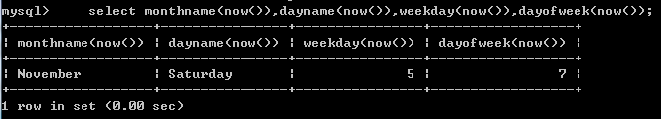
日期和时间函数

Slide 44
日期和时间函数
3、日期加减函数
datediff(x1,x2)函数，用于计算日期x1与x2之间的相隔天数；
select DATEDIFF('2019-11-11','2018-11-11');

Slide 45
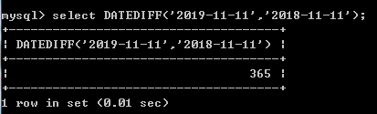
日期和时间函数

Slide 46
日期和时间函数
adddate(d,n)函数，返回起始日期d加上n天的日期；
select ADDDATE('2019-11-16',15);

Slide 47
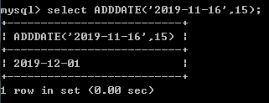
日期和时间函数

Slide 48
日期和时间函数
subdate(d,n)函数，返回起始日期d减去n天的日期。
select SUBDATE('2019-11-16',5);

Slide 49
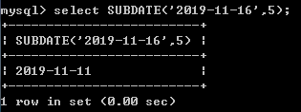
日期和时间函数

Slide 50
条件判断函数
条件判断函数的功能是根据条件表达式的值返回不同的结果，MySQL中常用的条件判断函数有if()、ifnull()以及case函数。
与先前讲解的if语句以及case语句不同，这些函数可以在MySQL客户机中直接调用，可以像max()统计函数一样直接融入到SQL语句中。

Slide 51
条件判断函数
（1）if()函数
if(condition,v1,v2)函数中condition为条件表达式，当condition的值为true时，函数返回v1的值，否则返回v2的值。
（2）ifnull()函数
ifnull(v1,v2)函数中，如果v1的值为NULL，则该函数返回v2的值；如果v1的值不为NULL，则该函数返回v1的值。

Slide 52
条件判断函数
（3）case函数
case函数的语法格式如下。如果表达式的值等于when语句中某个“值n”，则case函数返回值为“结果n”；如果与所有的“值n”都不相等，case函数返回值为“其他值”。
case 表达式 when 值1 then 结果1 [ when 值2 then 结果2 ]… [ else 其他值 ] end

Slide 53
系统信息函数
系统信息函数用来查询MySQL数据库的系统信息。
1、关于MySQL服务实例的函数
version()函数用于获取当前MySQL服务实例使用的MySQL版本号，该函数的返回值与@@version静态变量的值相同。

Slide 54
系统信息函数
2、关于MySQL服务器连接的函数
（1）有关MySQL服务器连接的函数
connection_id()函数用于获取当前MySQL服务器的连接ID，该函数的返回值与@@pseudo_thread_id系统变量的值相同；
database()函数与schema()函数用于获取当前操作的数据库。

Slide 55
系统信息函数
（2）获取数据库用户信息的函数
user()函数用于获取通过哪一台登录主机、使用什么账户名成功连接MySQL服务器，system_user()函数与session_user()函数是user()函数的别名。
current_user()函数用于获取该账户名允许通过哪些登录主机连接MySQL服务器。

Slide 56
系统信息函数
（3）其它数据库信息函数
charset()函数用于获取字符串的字符集，collation()函数用于获取字符串的排列方式。
last_insert_id()函数用于获取最近生成的auto_increment值。
select charset(姓名),collation(姓名),last_insert_id();

Slide 57
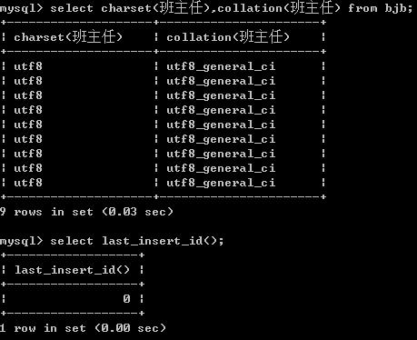
系统信息函数

Slide 58
安全设置加密函数
加密函数是mysql中用来对数据进行加密的函数。因为数据库中有些很敏感的信息不希望被其他人看到，所以就可以通过加密的方式来使这些数据变成看似乱码的数据。
password()函数对字符串进行加密。经此函数加密后的数据是不可逆的。常用于对用户注册的密码进行加密处理。
select password(班主任) from bjb;

Slide 59
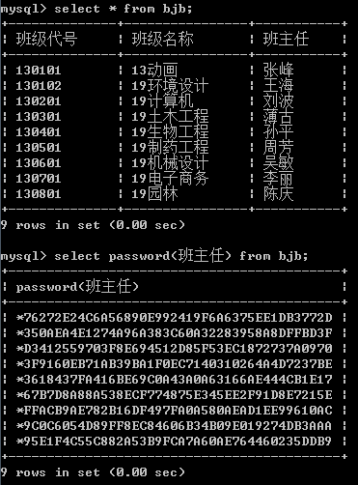
安全设置加密函数

Slide 60
安全设置加密函数
md5()函数对字符串进行加密。常用于对普通数据进行加密处理。
select md5(班主任) from bjb;

Slide 61
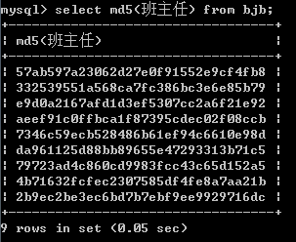
安全设置加密函数

Slide 62
安全设置加密函数
encode(str,pswd_str)函数使用字符串pswd_str来加密字符串str。加密结果是一个二进制数，必须使用blob类型的字段来保存它。
select encode(班主任,'555') from bjb;

Slide 63
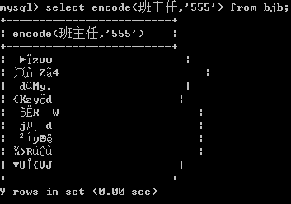
安全设置加密函数

Slide 64
安全设置加密函数
decode(crypt_str,pswd_str)函数使用字符串pswd_str来为crypt_str解密。
select decode(encode(班主任,'555'), '555') from bjb;

Slide 65
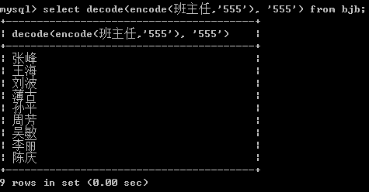
安全设置加密函数

Slide 66
其他函数
mysql中除了上述内置函数外，还包含很多函数。例如数字格式化函数fromat(x,n)、ip地址与数字的转换函数inet_aton(ip)，还有加锁函数get_lock(name,time)、解锁函数release_lock(name)等。
select ascii('mysql'), ascii('my');
select inet_aton('192.168.1.111');

Slide 67
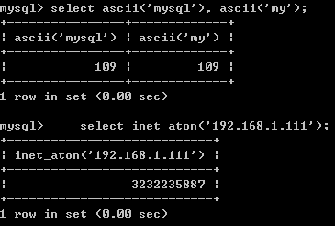
其他函数

Slide 68
系统函数小节
MySQL的系统函数包括数学函数、字符串函数、日期和时间函数、条件判断函数、系统信息函数、加密函数、其他函数等。
我们主要应搞清楚：数学函数、字符串函数、日期和时间函数中一些常用的函数使用方法。

